Slide 2
Проект «Школа тренера-технолога: путь в деятельностную педагогику»
Барнаул, 2 ноября 2023 г.
Notes:
В своем выступлении мы хотим представить опыт реализации в этом году одного из проектов, посвященных продвижению деятельностных практик в школьном образовании.

Slide 3
Обновлённые ФГОС ООО
«П.4. Единство обязательных требований к результатам освоения программ основного общего образования реализуется во ФГОС на основе системно-деятельностного подхода, обеспечивающего системное и гармоничное развитие личности обучающегося, освоение им знаний, компетенций, необходимых как для жизни в современном обществе, так и для успешного обучения на следующем уровне образования, а также в течение жизни.
…
П.41. Научно-методологической основой для разработки требований к личностным, метапредметным и предметным результатам обучающихся, освоивших программу основного общего образования, является системно-деятельностный подход.»
Notes:
В 2021 г были приняты обновленные ФГОС НОО, ООО, в 2022 г. обновлены ФГОС СОО. В Стандартах указано, что достижение планируемых результатов освоения программ общего образования осуществляется на основе деятельностного подхода.

Slide 4
Нельзя научиться учиться, изучая учебную деятельность!
https://youtu.be/QTp8AQg6CIQ
По меткому выражению Г.А. Цукерман, это методологическое растление малолетних.
Notes:
ФГОСы реализуются уже более 10 лет, но при этом практика их реализации показывает, что зачастую обучение сводится к соблюдению некоторой внешней атрибутики Де подхода. Например, атрибутами Де урока стало: угадывание детьми цели урока, темы урока, составление плана деятельности на уроке и т.п., что не имеет отношения к предметному содержанию.
На слайде мы видим рисунок про УД-ть, используемый на одном из уроков в НШ. Младшие школьники на этом уроке называют количество шагов УД, называют эти шаги, причем с подсказкой учителя. В данном уроке видно, что дети произнося слова, не понимают их смысл.
Некоторыми педагогами ошибочно считается, что изучение таким образом школьниками теории учебной деятельности поможет им осваивать учебное содержание. Галина Анатольевна Цукерман подобные ситуации называет методологическим растлением малолетних (дети произносят шаги учебной деятельности, а время урока уходит, и школьники при этом ни на шаг не продвигаются ни в освоении УД, ни в предмете).
Изучение специалистами Де педагогики существующей образовательной практики в школе убеждает, что в большинстве случаев происходит «симуляция» деятельностного подхода, когда педагоги, руководители школ, уловив внешние признаки, пытаются воспроизвести форму, не понимая содержания; Де подход подменяется некоторыми активными формами работы со школьниками, при этом интерес к учению у учащихся падает, а качество предметного образования оставляет желать лучшего.

Slide 5
Трудности учителей в реализации ФГОС общего образования
Трудности учителя при работе с классом
Notes:
Анализ сложившейся образовательной практики позволил выявить трудности учителей при реализации ФГОС, деятельностного обучения. Перед нами диаграмма, отражающая основные из трудностей педагогов (это результаты входного мониторинга, проведенного с учителями края в рамках проекта). Наибольшие трудности связаны с:
умением включить каждого учащихся класса в учебную деятельность. Как это сделать? Важно, чтобы ребенок имел возможность самостоятельно искать ответы на вопросы, высказать свое мнение, гипотезу, аргументировать и обосновывать свою позицию, задавать вопросы, взаимодействовать с другими школьниками и т.д. (см. ФГОС);
умением формировать и поддерживать учебный интерес учащихся к предмету. Что для этого важно? Как сделать так, чтобы детям нравилось учиться? Конечно, важно учебное содержание, с которым дети работают на уроке, на занятии.
А какими должны быть задания, чтобы включить всех детей в работу, поддержать интерес к учению? – Этот вопрос характеризует еще несколько трудностей учителей, а именно:
трудности учителя в правильном подборе заданий, выводящих учащихся на учебную проблему, результатом решения которых должен стать новый способ предметного действия, новое понятие (культурное действие),
а также заданий для организации тех или иных форм работы: парной, групповой и др.
Согласно ФГОС дети должны уметь контролировать и оценивать свои действия, при этом важно, чтобы у детей формировалась адекватная оценка, зависящая от объективности оценки учителя. Не случайно среди учительских трудностей - умение проводить объективное оценивание, которое позволяет проверить на формальном уровне или с пониманием учеником освоено понятие, способ предметного действия;
и др.
Возникает закономерный вопрос: Как эти трудности можно преодолеть?
Ответ на этот вопрос был предложен ВА Львовским, руководителем Авторского клуба, специалистом деятельностной педагогики, и его командой в 2016 году.
Учителю в реализации Де подхода может помочь ТТ Де образовательных практик.
Главное назначение ТТ - сопровождать сложнейший переход от традиционного «знаниевого» подхода к деятельностностному.
Возникает вопрос – кто такой ТТ?

Slide 6
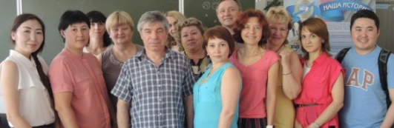
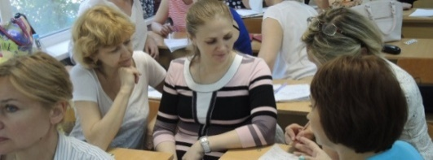
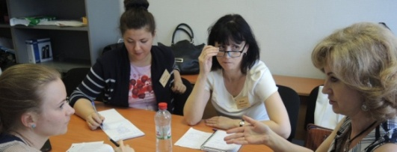
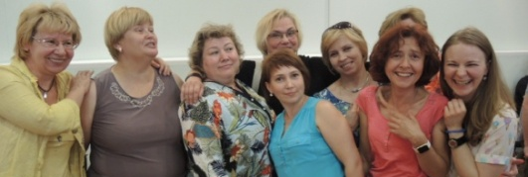
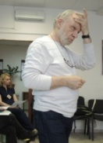
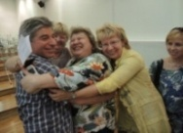
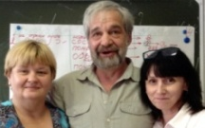
Тренер-технолог деятельностных образовательных практик
Тренер-технолог- Кто ЭТО?
Что он делает?
Модератор
Проектирование и анализ уроков
Тьютерское сопровождение
Супервизия от профессионала
Индивидуальное сопровождение учителя
Участвует и модерирует лекции ведущих авторов
(англ. moderator) переводится с английского как замедлитель, регулятор, посредник или арбитр
Тьютирование индидидуального профессионального маршрута
Составление технологических карт урока (нелинейный алгоритм)
Структурирование курса
Старые и новые роли
Новые ФГОС требуют новых компетенций
Взаимодействие с ведущими профессионалами
Технолог
Методист
Учитель
Notes:
ТТ – это не отдельная должность в школе, а педагог, владеющий дополнительными компетенциями по сопровождению учителей в области реализации деятельностных практик;
ТТ - это специалист, сопровождающий других учителей, но это не методист-предметник.
ТТ помогает учителями разных предметов, учителями начальных классов проектировать уроки Де формата, оказывает учителям поддержку при проведении этих уроков, анализирует вместе с ними проведенные уроки; проводит тренинги учительских компетенций, направленные на преодоление тех или иных затруднений, связанных с реализацией Де подхода и т.д.
ТТ объединяет вокруг себя педагогов, которые понимают существующие проблемы современного образования и хотят изменений в качестве образовательных результатов к лучшему, которые постоянно стремятся к самосовершенствованию.
В связке «учителя + ТТ» решать возникающие профессиональные задачи в направлении реализации Де практик становится легче, работа выстраивается продуктивнее.
У нас в АК есть 4 тренера-технолога, 3 из которых ведут постоянную работу с педагогами края.

Slide 7
Сотрудничество: Проект «Школа тренера-технолога деятельностных практик»
Задача проекта – совершенствование профессиональных компетенций учителей в области грамотной реализации деятельностных образовательных практик.
тренер-технолог
учитель
школьники
Notes:
В Хабарской СОШ №2 есть огромное преимущество - там работает ТТ – учитель математики Даниленко ЕН.
В прошлом году по инициативе Лаборатории и группы учителей этой школы была организована работа по проектированию и проведению уроков, занятий Де формата, которая вылилась в проект «Школа ТТ Де образовательных практик». Т.о., на базе школы была создана площадка, в рамках которой реализовывалась модель экспертно-аналитического сопровождения деятельностных образовательных практик (см. слайд). Модель, разработанная сообществом ТТ, отображает взаимосвязь деятельности Детей (внизу), зависящей от Учителя (следующий слой), а также деятельность Учителя, сопровождаемая ТТ-гом как супервизором (ещё один слой). На уровнях учителя и ТТ происходит постоянная рефлексия собственных действий (* и **) по реализации Де практик.
Основной задачей в рамках сотрудничества стало совершенствование профессиональных компетенций учителей в области грамотной реализации Де обучения.
Тренер-технолог осуществлял сопровождение учителей в школе, Лаборатория АИРО выполняла супервизорскую функцию (удаленно), проводя экспертизу учительских разработок деятельностного содержания, проектов замыслов уроков Де формата, а также проводя практические семинары по обсуждению проблемных вопросов.

Slide 8
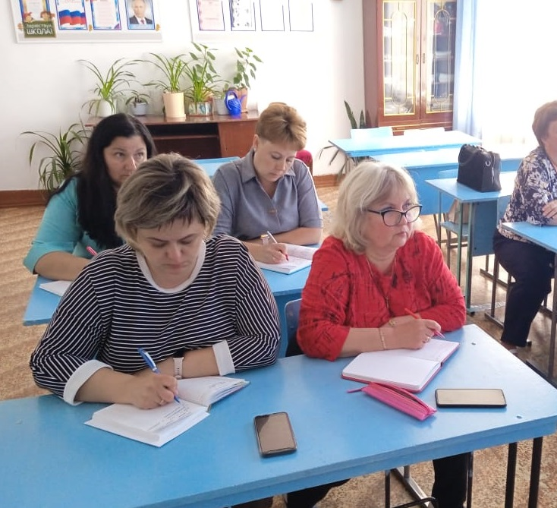
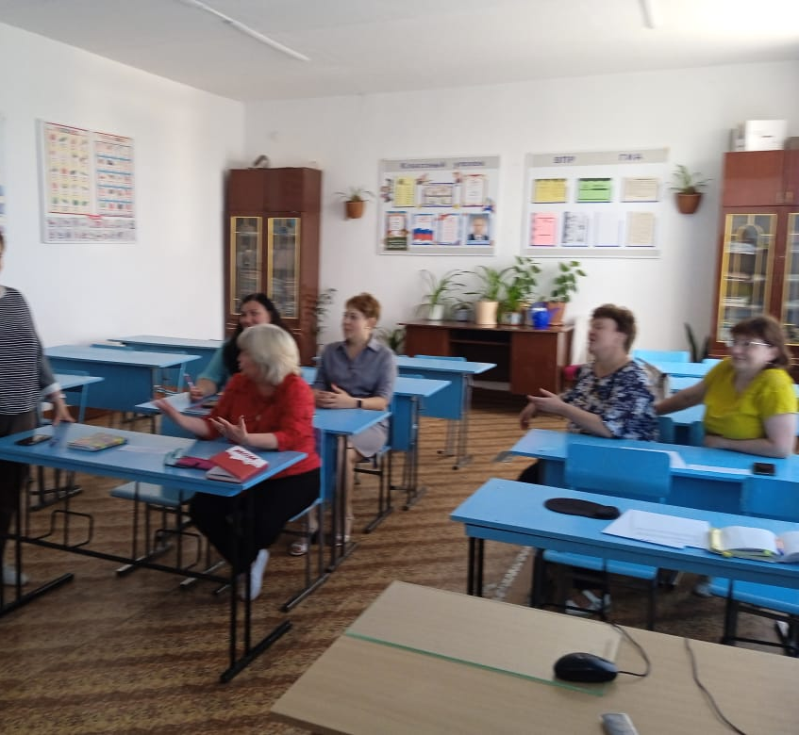
Основные виды деятельности в рамках проектной школы тренера-технолога
Диагностика учительских компетенций учителей в области реализации деятельностных практик.
Проектные, аналитические, экспертно-аналитические семинары с педагогами Славгородского образовательного округа.
Тренинги учительских компетенций.
Поддержка механизмов саморазвития учителей в области ФГОС, деятельностный подход в обучении.
Notes:
Для работы с затруднениями учителей, была выстроена деятельность ТТ и супервизоров. Совместно (ТТ+Супервизоры) пришли к выводу о том, что сначала необходимо провести научно-теоретические семинары, которые помогут учителям в понимании сущности Де подхода, затем практические семинары, в рамках которых будет реализовываться этот подход в уроках, занятиях.
При проектировании Де содержания, конструировании ТК уроков, занятий мы единодушно пришли к необходимости проведения тренингов, которые должны помочь учителям перейти от знаниевого формата обучения к Де-му.
Таким образом, на протяжении всей школы осуществлялось сопровождение ТТ-гом и супервизорами процесса профессионального роста и самосовершенствования педагогов в области грамотной реализации ФГОС.

Slide 9
Трудности учителя при работе с классом
Notes:
Выходной мониторинг (проведенный по тем же позициям, что и входной) показал интересные результаты.
Если обратиться к диаграмме, то можно заметить, что учителя в ходе освоения Де подхода на некоторые вопросы нашли для себя ответы, но по некоторым позициям процент педагогов, отметивших свои затруднения, увеличился.
Этот факт может говорить о том, что трудности учителями становились более осознанными. Например, педагоги в ходе проекта понимали о том, что такое учебная задача и как грамотно организовать её постановку (поэтому показатель увеличился); поняли, как правильно организовать взаимодействие учеников в группе (подобрать специальное задание, выдержать технологию работы и т.д.), понимали о том, что поддержание интереса школьников возможно, не только за счет организации деятельности, но, прежде всего, за счет учебного содержания, и, в целом, учителя понимают, что Де подход связан с освоением школьниками знаний, способов предметных действий, а потому видим, что в выходном опросе многие учителя этот показатель отметили трудным.

Slide 10
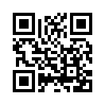
Лаборатория по сопровождению деятельностных практик https://labor-d.iro22.ru/
Notes:
О мероприятиях, событиях, которые проходили в рамках проекта информация представлена на нашей странице (лаборатория по сопровождению деятельностных практик, адрес указан на слайде) в разделе «Проекты».

Slide 11
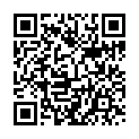
https://labor-d.iro22.ru/index.php/kontakty
Notes:
На сайте Лаборатории есть также библиотека, которая явлется опорой в освоении компетенций в области Де подхода.

Slide 12
Мнения некоторых учителей о работе в Проектной школе
«Работа в Проекте дала возможность переосмыслить организацию деятельности детей на уроке. Трудно, например, сдерживаться, когда ученик долго думает над моим вопросом, хочется побыстрее дать самой ответ и двигаться на уроке далее. С другой стороны, понимаю, что тем самым я блокирую инициативу ученика, т.е. фактически работаю вместо него.»
«Проектные семинары помогли погрузиться в содержание моего предмета и я поняла, что про свой учебный предмет я ещё многого не знаю.»
«Каждую встречу находила ответы на некоторые вопросы, касающиеся реализации деятельностного обучения, но при этом появлялись новые вопросы… Трудно… Но в то же время все это двигает профессионально, и когда получается включить в деятельность всех учащихся, то это сподвигает к дальнейшему самосовершенствованию.»
Notes:
Мнения учителей: …
Конечно, работа над дефицитами – это постоянный труд и учителя и тех, кто ему помогает в преодолении этих дефицитов.
У учителей появляются новые вопросы в области реализации Де обучения, но эти вопросы становятся более глубокими, осмысленными, серьёзными.
Вопросы от учителей Проекта и других учителей края были собраны и отправлены ВА.
И мы надеемся, что сегодняшняя встреча с ВА, поможет на многие из вопросов найти ответы.

